Slide 1
Проектная работа по математике на тему:
Выполнила : Серин Лана, 6б класс,
МБОУ СОШ с. Тоора-Хем
Руководитель: Коробейникова
Татьяна Юрьевна.

Slide 2
Цели и задачи проекта:
1. Выяснить, какие меры длины существовали в старинные времена.
2. Установить взаимосвязь между старой измерительной системой и новой.
3. Выяснить, в каких литературных источниках встречаются названия старинных мер длины.
4. Выяснить применение старинных мер длины в современной жизни.
5. Выяснить, что означают пословицы, поговорки, в которых встречаются названия старинных мер длины.

Slide 3
Содержание:
1. Единицы измерения в древней Руси.
2. Перст.
3. Вершок.
4. Дюйм.
5. Пядь.
6. Локоть.
7. Аршин.
8. Старинные меры длины в литературе.
9. Старинные меры длины в жизни.
10. Старинные меры длины в пословицах.
11. Используемая литература.
12. Заключение.

Slide 4
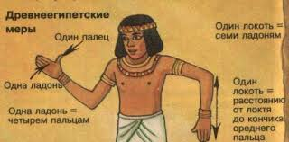
Единицы измерения в Древней Руси.
Перст
Вершок
Дюйм
Пядь
Сажень
Локоть
Аршин
Из далекого прошлого пришли к нам дюймы и мили, фунты и ярды, бушели и пинты.
Все эти единицы измерения были непосредственно связаны с человеком. Не имея под рукой стандартной системы мер и весов, люди пользовались тем, что находилось рядом.
А что может быть ближе собственных рук и ног?

Slide 5
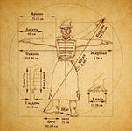
Не имели наши предки
Ни линейки, ни рулетки.
Но могли предмет любой
Измерять самим собой.
Ткани мерили локтями,
Землю мерили лаптями,
И имели пальцев пять –
Щели в доме измерять.
В общем, жили, не тужили,
Не хлебали лаптем щей…
И всему на свете были
Люди – мерою вещей!

Slide 6
Перст.
1перст = 2см
Русский перст был равен ширине указательного пальца.

Slide 7
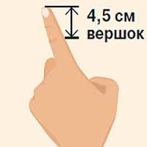
Вершок. Длина фаланги указательного пальца.
1 вершок = 4,45см
В старину, говоря про рост человека в вершках, имелся в виду рост плюс 120 сантиметров. Так, рост 7 вершков означал ~151,15 см

Slide 8
Дюйм.
1 дюйм = 2см
Мерка, первоначально равная длине фаланги большого пальца.

Slide 9
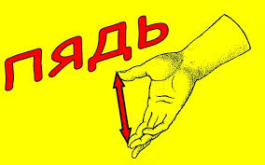
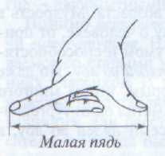
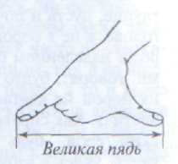
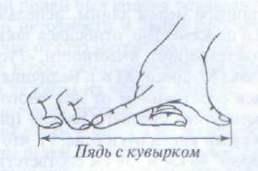
Пядь.
Малая пядь - расстояние между концами растянутых большого и указательного пальцев, 19 см.
Великая пядь - расстояние между концами большого пальца и мизинца, примерно 23см.
Пядь с кувырком - малая пядь и две длины состава указательного ( по некоторым источникам- среднего) пальца, примерно 27см.

Slide 10
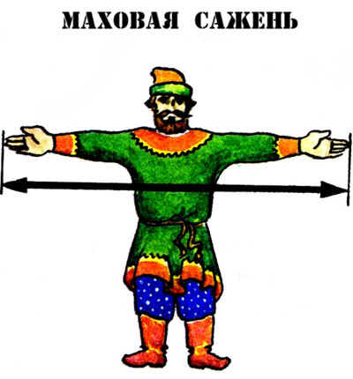
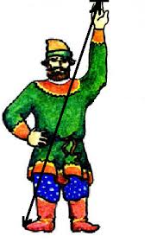
Сажень.
Маховая сажень – расстояние между кончиками средних пальцев вытянутых в противоположные стороны рук человека среднего роста (равнялась примерно 176 см);
Косая сажень - расстояние от пальцев правой (левой) ноги стоящего человека до конца пальцев вытянутой по диагонали левой (правой) руки (равнялась примерно 216 см). Принятая длина сажени соответствовала 3 аршинам или 48 вершкам, Для измерения числа саженей использовали специальные мерные верёвки.

Slide 11
Локоть.
Расстояние от локтевого сгиба до конца вытянутого среднего пальца или сжатой в кулак кисти руки, что составляло примерно 46см и 38см.
Большой локоть равен длине руки от основания плеча до большого пальца, а это приблизительно 54см.
Notes:
руки,

Slide 12
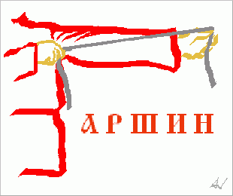
Аршин.
Равен длине руки - от
основания плеча до кончика
вытянутого среднего пальца,
примерно 72см.
Аршин пришёл на Русь вместе с купцами из далёких стран. Восточные купцы, отмеряя ткани, обходились без всяких метров: ткань они натягивали на собственную руку, до плеча. Это и называлось мерить аршинами.

Slide 13
Старинные меры длины в литературе.

Slide 14
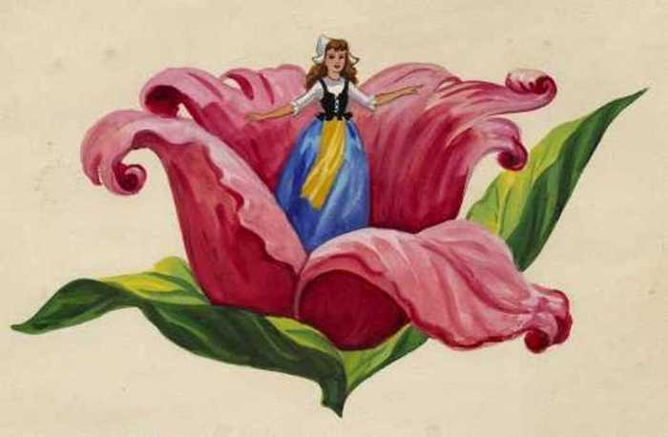
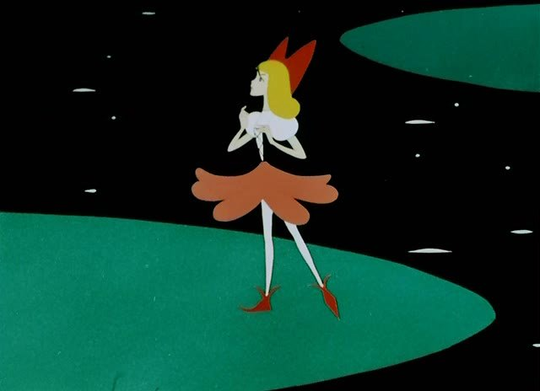
Ганс-Христиан Андерсен «Дюймовочка». Отрывок из сказки.
«Женщина пошла домой и посадила ячменное зернышко в цветоч­ный горшок. Только она его посадила, зернышко сразу проросло, а из ростка вырос большой чудесный цветок, совсем как тюльпан. Но лепестки цветка были плотно сжаты, точно у нераспустившегося бу­тона.
— Какой прелестный цветок! — сказала женщина и поцеловала красивые пестрые лепестки. И как только она поцеловала лепестки, там внутри, в бутоне, что-то щелкнуло, и он распустился. Это был точь-в-точь тюльпан, но в самой чашечке на зеленом пестике цветка сидела девочка. Она была маленькая-маленькая, всего в дюйм ростом. Ее так и прозвали Дюй­мовочкой»

Slide 15
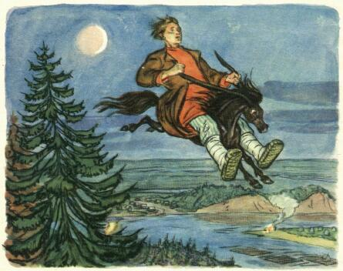
Произведение - сказка П. Ершова «Конёк-горбунок».
«Что ж он видит?
– Прекрасивых
Двух коней золотогривых
Да игрушечку – конька
Ростом только в три вершка,
На спине с двумя горбами
Да с аршинными ушами».
Рост Горбунка 13,2 сантиметра, длина ушей 71см. Действительно сказочное животное.

Slide 16
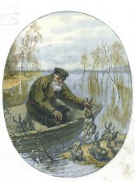
Стихотворение Н.А. Некрасова «Дедушка Мазай и зайцы»
«Вижу один островок небольшой -
Зайцы на нем собрались гурьбой.
С каждой минутой вода
Подбиралась к бедным зверькам;
Уж под ними осталось
Меньше аршина земли в ширину,
Меньше сажени в длину».
Размеры островка в современных
единицах длины и площади:
S = a х b,
а = 1 аршин = 71см,
b = 1 сажень =213см
S = 0,71 х 2,13 =1,5123 м².

Slide 17
Старинные меры длины в современной жизни.

Slide 18
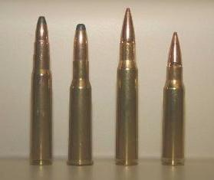
Калибр оружия.
Дюймы уже давно и прочно
используются в одной из
самых консервативных
отраслей – оружейной.
Именно в долях дюйма
определяется калибр огнестрельного оружия. Например, известный сорок пятый – это не что иное, как 0,45 дюйма или 11,45 мм. Автомат Калашникова имеет так называемый 30-й калибр – его диаметр составляет 0,3 дюйма или 7,62 мм.

Slide 19
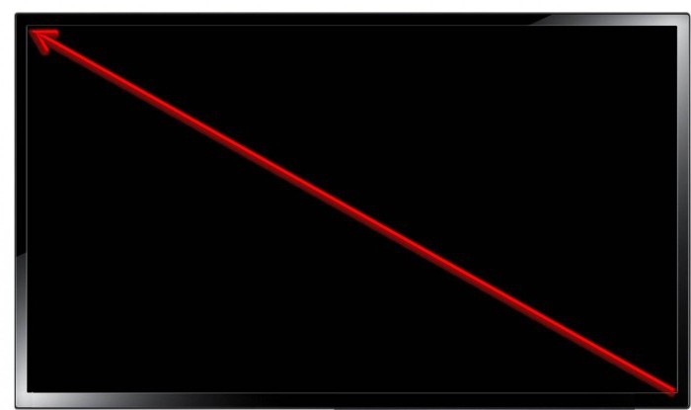
Диагонали телевизора (в дюймах)
Диагональ 32 дюйма
или чуть меньше —
один из подходящих
вариантов, чтобы
посмотреть фильм перед
сном в спальне или на кухне.
Диагональ 42 или больше дюймов хорошо подходит для больших комнат и может достаточно хорошо передать изображение, чтобы вечер прошёл весело и непринуждённо.

Slide 20
Старинные меры длины в пословицах и поговорках.

Slide 21
«От горшка два вершка, а уже указчик» - молодой человек, не имеющий жизненного опыта, но самонадеянно поучающий всех. «Не уступить ни пяди» - не отдавать даже самой малости. «Косая сажень в плечах» - широкоплечий, высокого роста человек. «Каждый купец на свой аршин меряет» - каждый судит о любом деле односторонне, исходя из собственных интересов. «Писать аршинными буквами» - писать очень крупно.

Slide 22
Для удобства перевода различных мер и величин в понятные для всех значения была разработана Международная система единиц. Эталоном длины был признан метр. Но в некоторых странах расстояния до сих пор измеряют в милях, ярдах, футах и дюймах.

Slide 23
Используемая литература:
1. Н.Я. Виленкин Учебник Математика 5 класс.
2. Н.Я. Виленкин Учебник Математика 6 класс.
3. Интернет-ресурсы.

Slide 24
Спасибо за внимание.

